Slide 1
Aula 3 - Git por terminal

Slide 2
O QUE SERÁ VISTO NESTA AULA?
Instalação do git no linux
Criação de repositórios por terminal
Comandos básicos por terminal
Branches
Chaves ssh

Slide 3
Instalação do git no Linux
Verifique se seu sistema está totalmente atualizado
Instale o git usando apt
Verificar a instalação

Slide 4
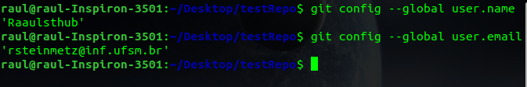
Configurar Git - Opcional
Salvar username e email Git

Slide 5

Criando um repositório por terminal
Criar pasta
Navegar para a pasta desejada
Usar o comando ‘git init’

Slide 6
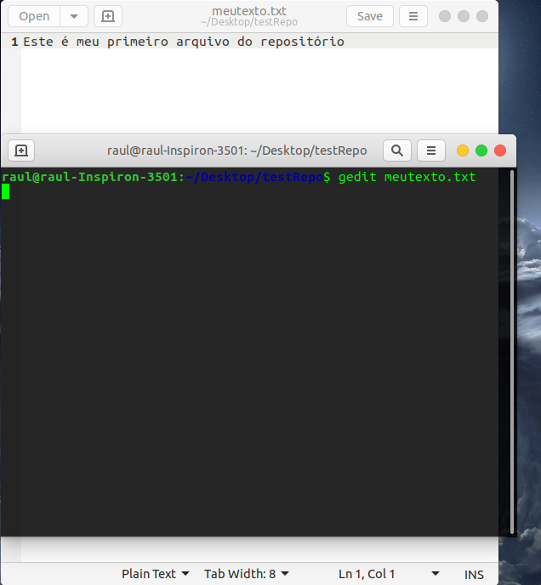
Comandos Básicos
Primeiro, vamos criar um arquivo em nosso diretório, nesse exemplo usei o gedit, programa que equivale ao ‘bloco de notas’ do windows. Crie o .txt e salve.

Slide 7
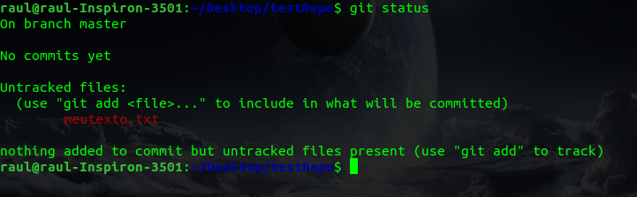
Comandos Básicos
git status mostra que há um arquivo que não está no git ainda

Slide 8
Comandos Básicos
Adicionar todos os arquivos ao git
Adicionar arquivo específico ao git

Slide 9
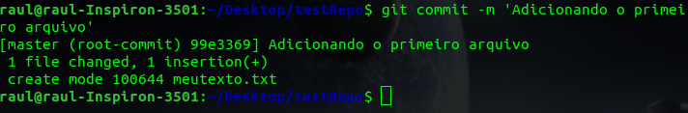
Comandos Básicos
Fazendo o commit dos arquivos adicionados com git add

Slide 10
Comandos Básicos
Linkando o Git com o Github parte 1

Slide 11
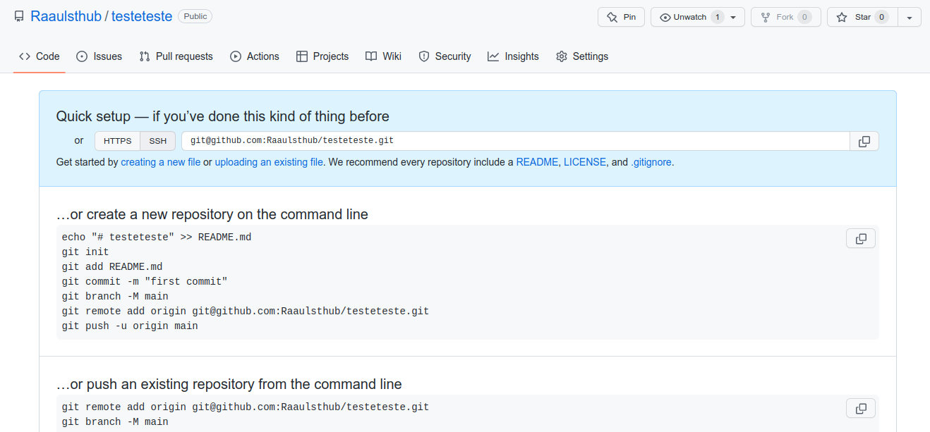
Comandos Básicos
Linkando Git com o Github parte 2
Criar repositório Github

Slide 12
Comandos Básicos
Linkando o Git com o Github parte 3
Linkando Repositório Git com repositório Github

Slide 13
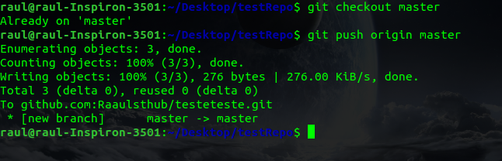
Comandos Básicos
Dando push nos arquivos (mandando pro repositório Github)

Slide 14
Branches
A funcionalidade branching do Git permite a criação de diversos branches em um repositório. Branches servem para testar novas funcionalidades no código sem afetar o código principal (main branch, para código estável). Após checar com segurança o código do branch de teste, pode-se dar um merge, onde as funcionalidades novas são adicionadas no repositório principal.

Slide 15
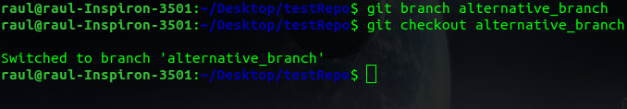
Branches
Criando e selecionando um novo branch (‘alternative_branch’)

Slide 16
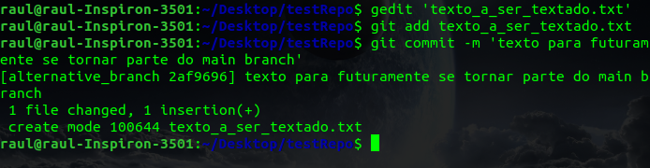
Branches
Faço o commit do novo código para o branch alternativo

Slide 17
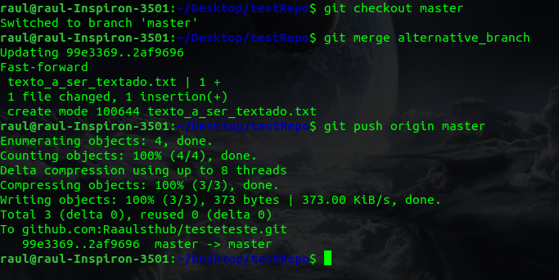
Branches
Faço o merge no master branch (branch principal) e realizo o push para o Github

Slide 18
Pull e Chaves ssh
Com as novas atualizações do Github, se tornou necessário uma chave ssh para poder dar pull e conectar em repositórios já existentes, para aumentar a segurança.

Slide 19
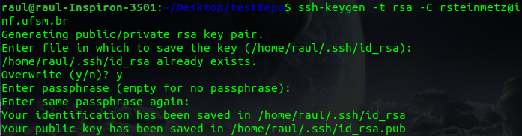
Pull e Chaves ssh
Criar chave ssh, embaixo do código aparece a chave, que não será mostrada por motivos óbvios

Slide 20
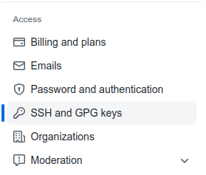
Pull e Chaves ssh
Adicionar chave ssh em settings do GitHub

Slide 21
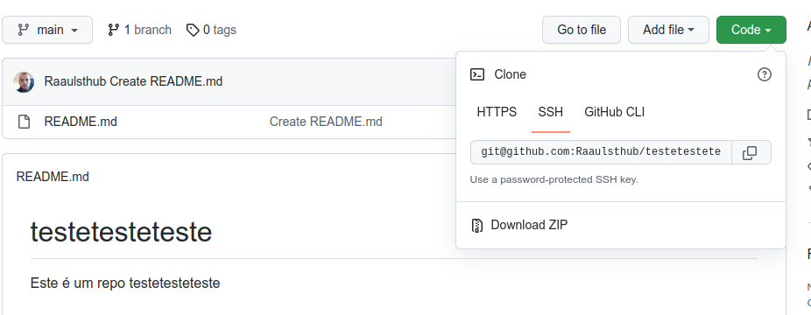
Pull e Chaves ssh
Pull em repositório
Pegar link ssh no repositório

Slide 22
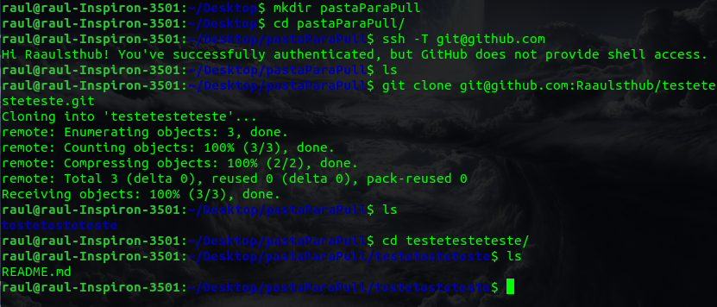
Pull e Chaves ssh
Pull em repositório

Slide 23


